Slide 1
Practica studenților din Universitatea “Ștefan cel Mare”
Suceava, 2018

Slide 2
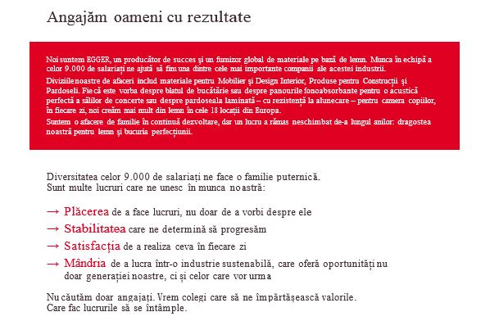
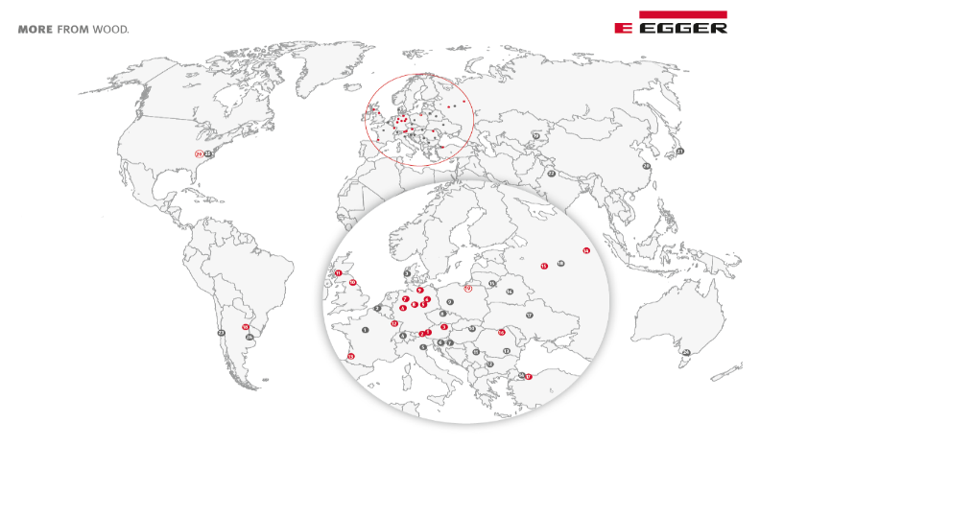
Despre EGGER

Slide 3
Condiții de practică
1
Practica se face în baza unei Convenții de practică între
SC EGGER România SRL și Universitatea „Ștefan cel Mare”Suceava sau alte universități.
Portofoliul de practică cuprinde competențele profesionale ce se vor dezvolta în cadrul companiei.
Pe toată durata stagiului de pregătire, practicantul rămâne student al instituției de învățământ superior, dar este angajat cu contract de muncă.
În baza contractului de muncă studentul primește salariu lunar și tichete de masă.
EGGER România asigură transportul practicanților la / de la fabrică.
2
3
4
5

Slide 4
Responsabilitățile practicantului
Respectarea programului de lucru stabilit și executarea activităților specificate de tutorele EGGER, în conformitate cu portofoliul de practică.
1
2
Respectarea:
Regulamentului de ordine interioară al EGGER România
Normelor de securitate și sănătate în muncă
Confidențialității informațiilor din cadrul EGGER România

Slide 5
Responsabilitățile EGGER România
Stabilirea unui tutore pentru stagiul de practică
Instructajul cu privire la normele de securitate și sănătate în muncă, în conformitate cu legislația în vigoare
Mijloacele necesare pentru dobândirea competențelor precizate în portofoliul de practică.
1
2
3

Slide 6
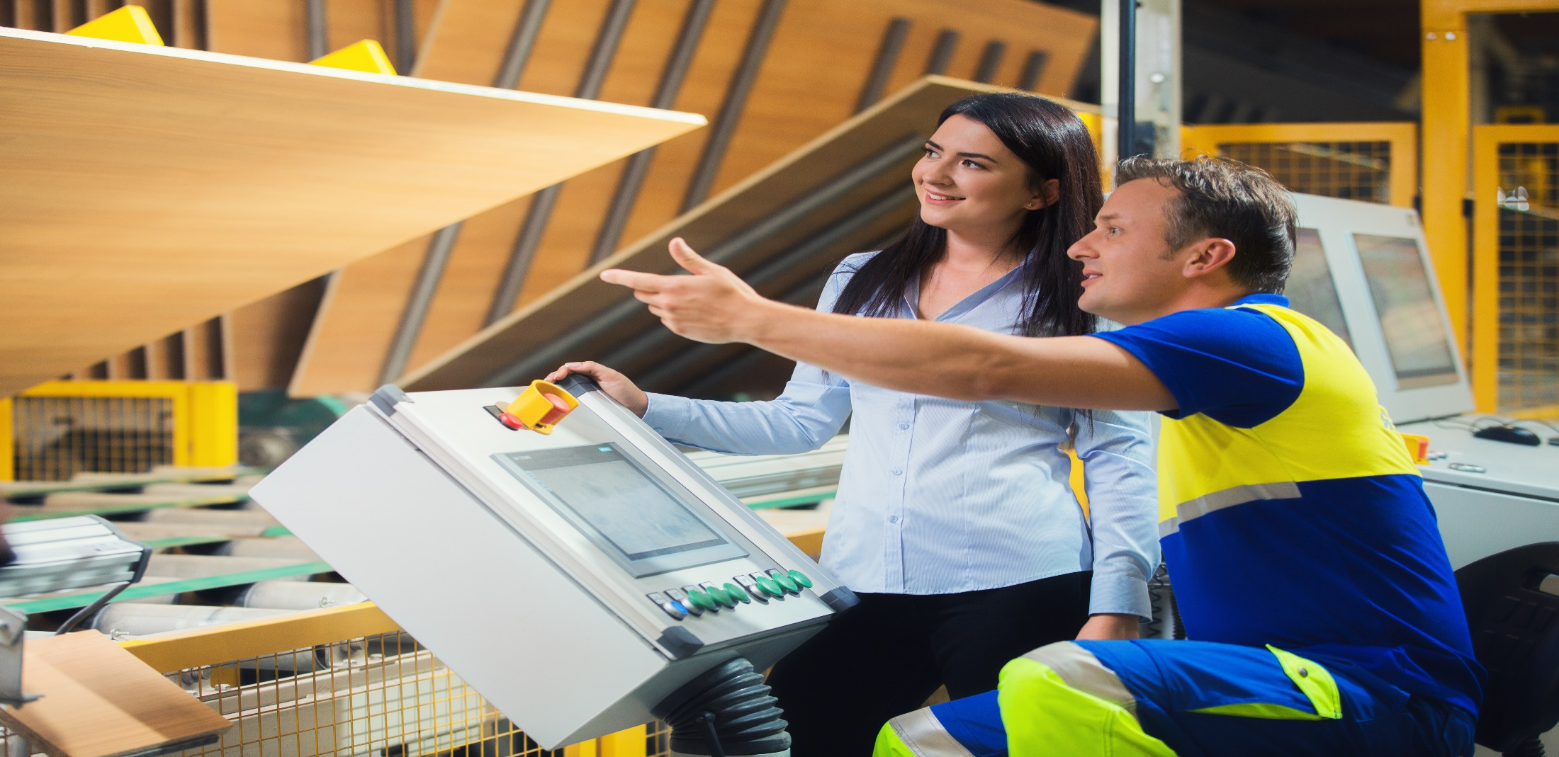
Practicantul va fi evaluat de către Tutorele EGGER, pe baza unei Fișe de observație și evaluare.
Se evaluează: competențele profesionale, comportamentul și modalitatea de integrare a practicantului în activitatea din EGGER România (disciplina, responsabilitatea în rezolvarea sarcinilor, respectarea Regulamentului de ordine interioară al EGGER România).
Practicantul va întocmi un caiet de practică, care va cuprinde: competențele exersate/ activitățile desfășurate/ observații personale.

Slide 8
Oportunități de practică la EGGER România - 2018
PROFIL | Departament EGGER | Plan 2018
Inginerie electrică și Știinta Calculatoarelor - Automatizări | Mentenanță Electric | 3
Inginerie mecanică, mecatronică și management – Mecanică | Mentenanță Mecanic | 3
Inginerie mecanică, mecatronică și management – Mecanică | Mentenanță Atelier Auto | 1
Inginerie mecanică, mecatronică și management – Inginerie Electrică și Știinta Calculatoarelor | Producție PAL | 2
Inginerie mecanică, mecatronică și management/ Inginerie Electrică și Știinta Calculatoarelor | Producție Impregnare, KT | 4
Inginerie mecanică, mecatronică și management/ Inginerie Electrică și Știinta Calculatoarelor | Producție GLUE/ Formox | 3
Inginerie Alimentară/ Chimie | Producție Glue – Laborator | 1
Inginerie mecanică, mecatronică și management/ Inginerie Electrică și Știinta Calculatoarelor | Producție OSB | 4
Inginerie mecanică, mecatronică și management /Inginerie electrică și Știinta Calculatoarelor | HGG | 2

Slide 9
Oportunități de practică la EGGER România - 2018
PROFIL | Departament EGGER | Plan 2018
Inginerie electrică și Știinta Calculatoarelor | IT | 1
Inginerie mecanică, mecatronică și management/ Inginerie Electrică și Știinta Calculatoarelor | Departament Tehnic | 1
Științe Economice și Administrație Publică | Logistică/ Plan. Productie | 1
Științe Economice și Administrație Publică | Contabilitate | 4
Științe Economice și Administrație Publică | Controlling | 1
Știinte Economice și Administrație Publică | Secretariat | 1
Știinte Economice și Administrație Publică/ Litere/Comunicare/ Limbi Moderne | Resurse Umane | 1
Relații Internaționale | Transporturi | 2
Drept | Juridic | 1

Slide 10
Oportunități de practică la EGGER România - 2018
PROFIL | Departament EGGER | Plan 2018
Silvicultură/ Informatică Economică/ Agronomie | Agrar | 4
Silvicultură/ Protecția Mediului | Protecția Mediului | 1
Silvicultură | Depozit Lemn | 1
Silvicultură | Achiziții lemn | 1
Litere/ Comunicare/ Limbi moderne | Mostre | 1
Litere/ Comunicare/ Limbi Moderne | Vânzări | 3
Total |  | 47

Slide 11
Înscrierea pentru practică la EGGER România
1
Persoanele interesate pot trimite CV și scrisoare de intenție până pe 15.06.2018 ora 09:00 la adresele:
www.egger.com/jobs
resurse.umane@egger.com
2
Pentru detalii ne puteți contacta telefonic la:
Natalia Sadoveac: T +40 372 438 159
Hanelore Țerna-Harand: T +40 372 438 141
3
Interviurile vor avea loc în perioada 21-22.06.2018 la sediul EGGER. Detaliile vor fi furnizate în timp util.

Slide 13
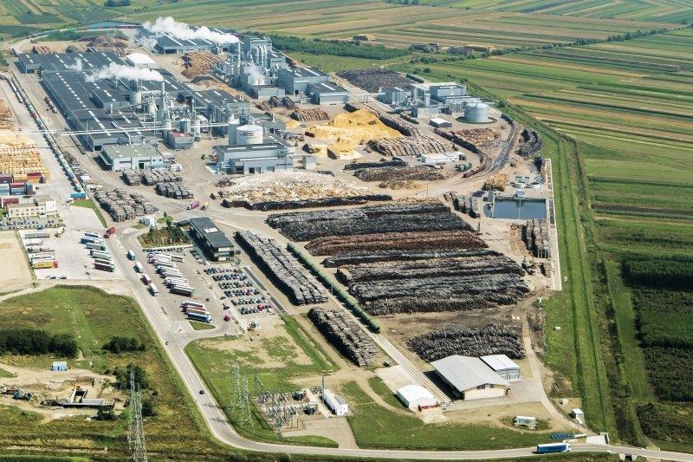
Vă așteptăm!
Fabrica EGGER din Rădăuți

